Slide 1
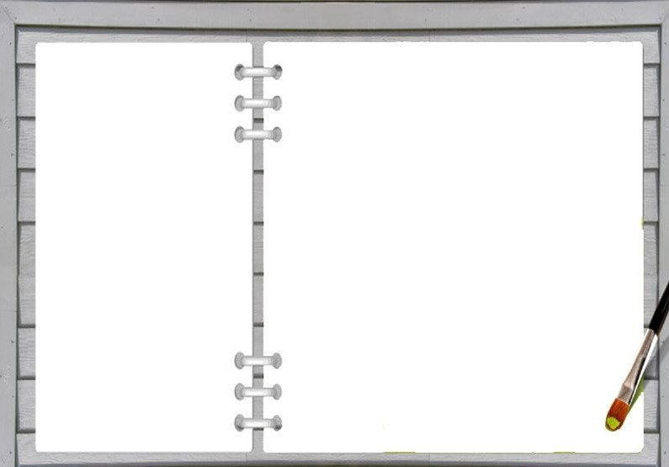
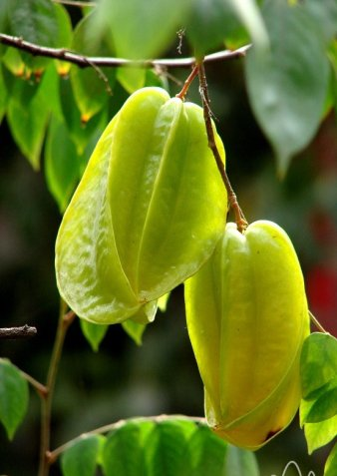
11.画杨桃

Slide 2

父亲的话
你看见一件东西，
是什么样的，就画成什
么样，不要想当然，画
走了样。

Slide 3

“杨桃是这个样子吗？”
“倒不如说是五角星吧！”

Slide 4
老师看了看这幅画，到我的座位上
坐下来，审视了一下讲桌上的杨桃，然
后回到讲台前，举起我的画问大家：
“这幅画画得像不像？”

Slide 5
老师看了看这幅画，到我的座位上
坐下来，审视了一下讲桌上的杨桃，然
后回到讲台前，举起我的画问大家：
“这幅画画得像不像？”

Slide 6
用自己喜欢的方式读读课文7——17自然段，
思考这两个问题：
（1）同学们的态度发生了什么变化？
（2）老师的神情发生了什么变化？
为什么？

Slide 7
“这幅画画得像不像？”
“不像！”
“它像什么？”
“像五角星！”
“现在你看看还像杨桃吗？”
“不……像。”
“那么，像什么呢？”
“像……五……五角星。”

Slide 8
老师的神情变得严肃了。半晌，他
又问道：“画杨桃化成五角星，好笑么？”

Slide 9
老师的神情变得严肃了。半晌，他
又问道：“画杨桃化成五角星，好笑么？”

Slide 10
老师的神情变得严肃了。半晌，他
又问道：“画杨桃化成五角星，好笑么？”

Slide 11

老师的话
提起杨桃，大家都很熟悉。但是，看的角度不
同，杨桃的样子也就不一样，有时候看起来真像个
五角星。因此，当我们看见别的人把杨桃画成五角
星的时候，不要忙着发笑，要看看人家是从什么角
度看的。我们应该相信自己的眼睛，看到是什么样
的就画成什么样。”
父亲的话
你看见一件东西，是什么样的，就画成什么样，
不要想当然，画走了样。

Slide 12
老师的话
提起杨桃，大家都很熟悉。但是，看的角度不
同，杨桃的样子也就不一样，有时候看起来真像个
五角星。因此，当我们看见别的人把杨桃画成五角
星的时候，不要忙着发笑，要看看人家是从什么角
度看的。我们应该相信自己的眼睛，看到是什么样
的就画成什么样。”
父亲的话
你看见一件东西，是什么样的，就画成什么样，
不要想当然，画走了样。

Slide 13
请选择其中一个人物，对他说几句话。
我想对作者说：_____________________。
我想对曾经嘲笑过“我”的孩子们：_______。
我想对老师说：______________________。

Slide 14

岑桑，生于1926年，我国当代著名作家。著有
散文集《当你还是一朵花》、《在大海那边》、
《岑桑散文选》，诗集《眼睛和橄榄》等20余种。
评论集《美的追寻》获第二届广东鲁迅文学奖，
《岑桑作品选》获首届冰心儿童图书奖等。

Slide 15
你自己才是最重要的，相信你自己，这样
你才能不断设计出一条适合自己的道路。

